Slide 1







第四节
第八章
全微分
一、全微分的定义
二、全微分的计算
机动 目录 上页 下页 返回 结束

Slide 2

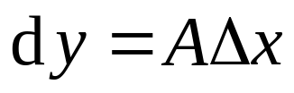
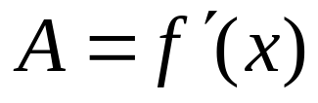
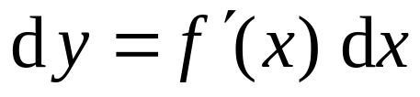
一、全微分的定义
回忆一元函数 y = f (x) 的微分
可导
可微
，且
机动 目录 上页 下页 返回 结束

Slide 3

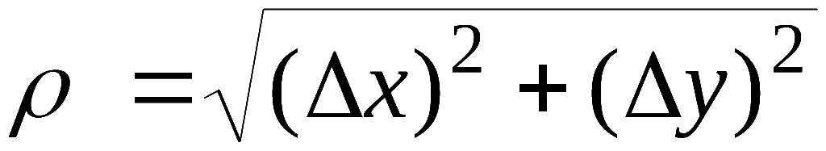
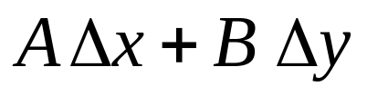


1. 定义: 如果函数 z = f ( x, y )在点( x , y )处
的全增量
可以写成
其中 A , B 不依赖于Δ x , Δ y , 仅与 x , y 有关，
则称函
数
f ( x, y ) 在点( x, y)处 可微，
称为函数
在点 (x, y) 的全微分, 记作
机动 目录 上页 下页 返回 结束

Slide 4
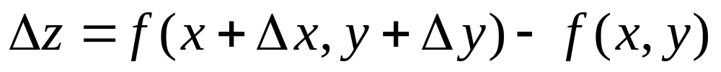
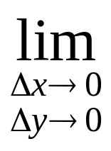
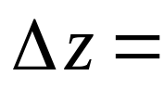
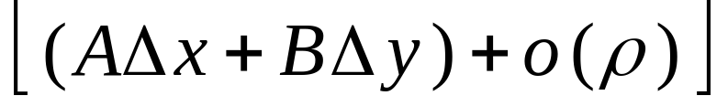

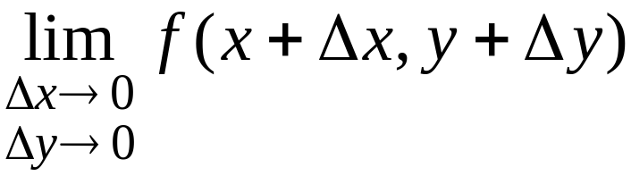

设函数可微，
则称
若函数在域 D 内每一点处都可微，
函数在D 内可微.
2. 可微与连续的关系
由微分定义 :
得
即
可微
连续
机动 目录 上页 下页 返回 结束

Slide 5
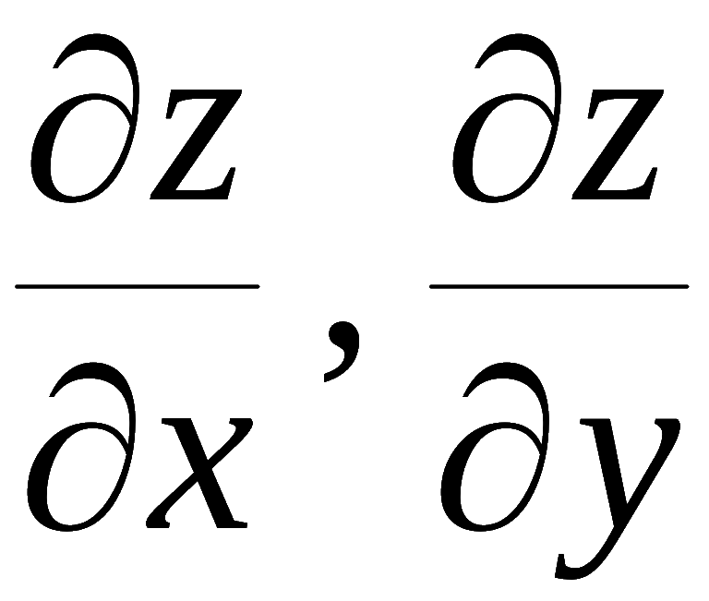
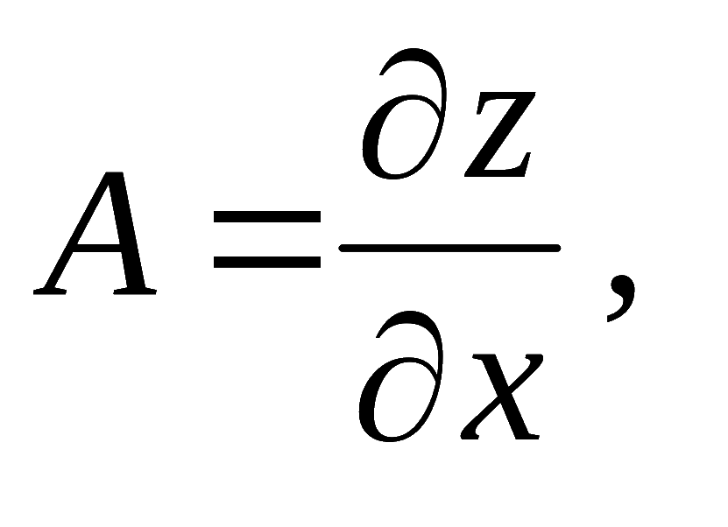
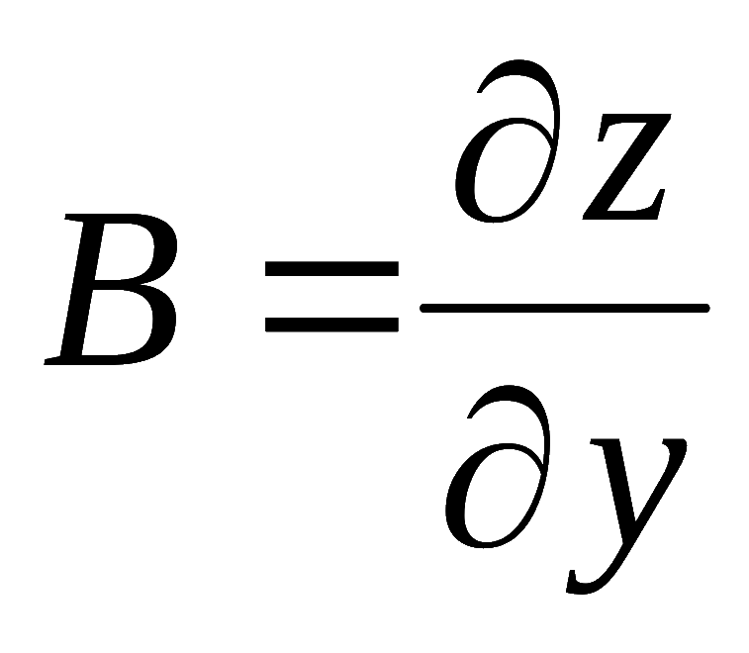
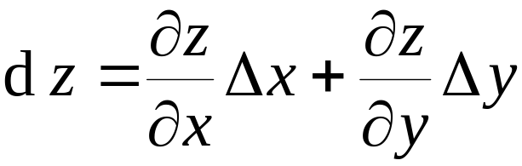
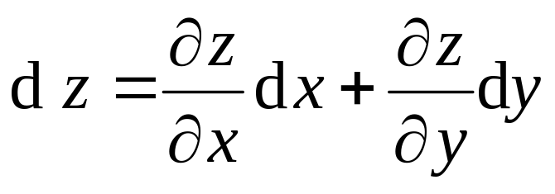
定理1(必要条件)
3. 可微与可偏导的关系:
若函数 z = f (x, y) 在点(x, y)
可微
,则函数在该点的偏导数
必存在,且有
，即
习惯上把自变量的增量写成微分,
得全微分计算公式
定理表明：
可微
偏导数存在
机动 目录 上页 下页 返回 结束

Slide 6

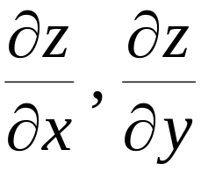

定理2 (充分条件)
4. 函数可微的充分条件:
若函数
的偏导数
则函数在该点可微。
定理表明：
偏导数连续
可微
说明:
因为初等函数的偏导数仍为初等函数 ,
而初等
函数在其定义区域内是连续的 ,
故初等函数在定义域内
可微。
在已知可微的前提下，按计算公式计算全微分。
机动 目录 上页 下页 返回 结束

Slide 7

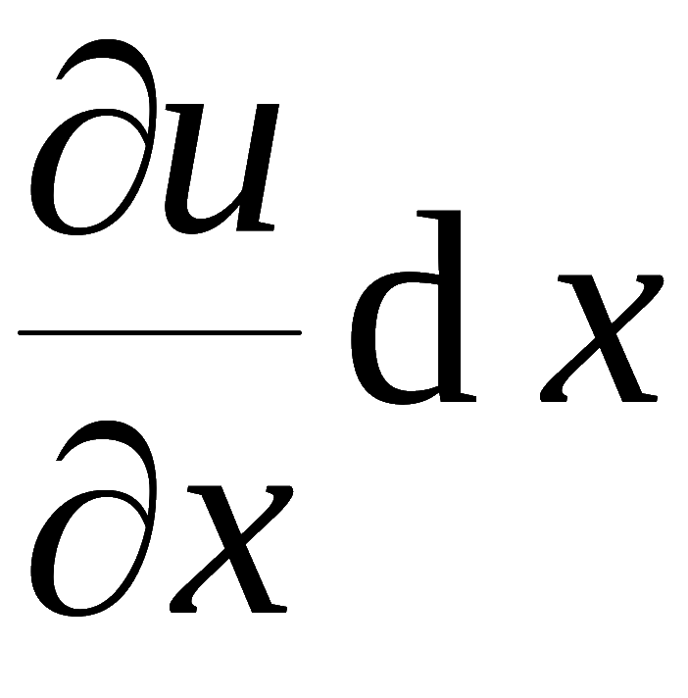
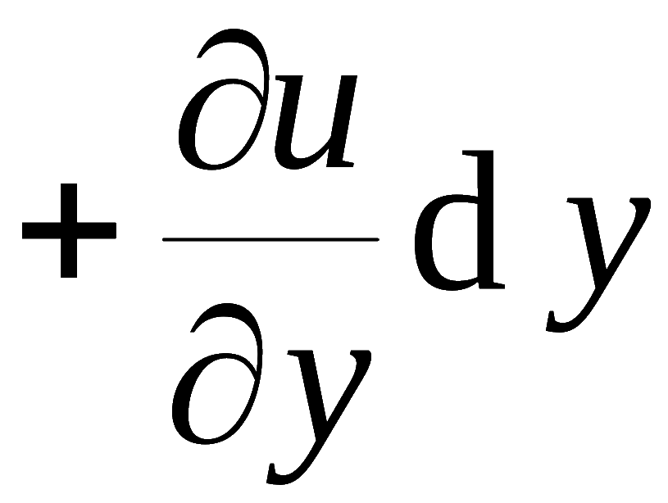
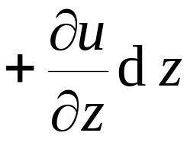

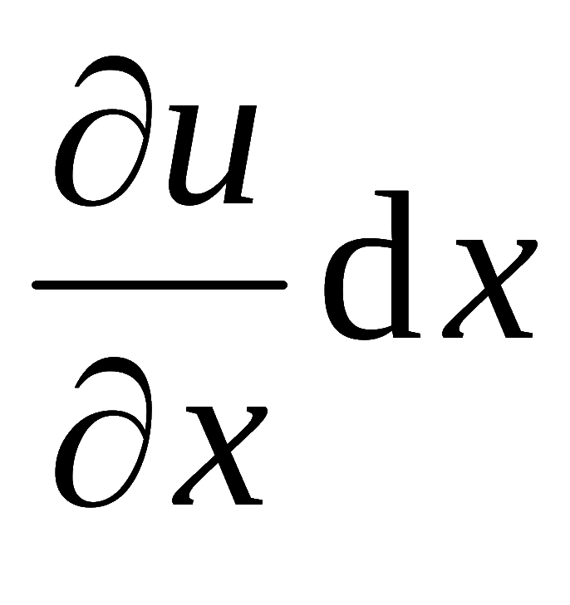
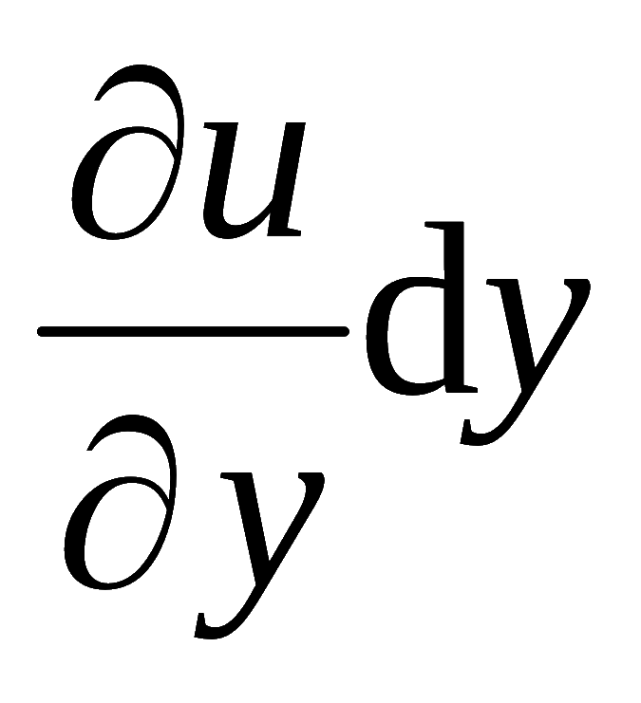
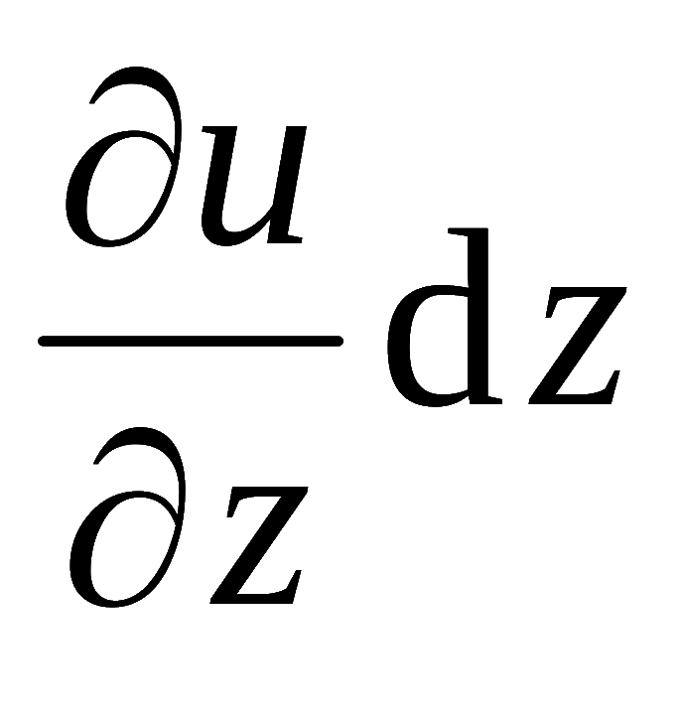
推广:
类似可讨论三元及三元以上函数的可
微性问题.
例如, 三元函数
的全微分为
称
为函数关于 x 的偏微分；
为函数关于 y
的偏微分；
为函数关于 z 的偏微分。
且有叠加原理
函数的全微分等于函数关于各个自变量的偏微分之和
机动 目录 上页 下页 返回 结束

Slide 8
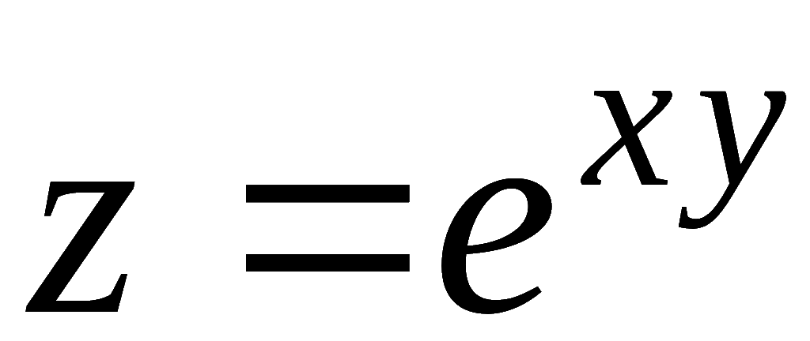

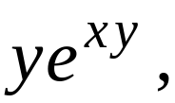
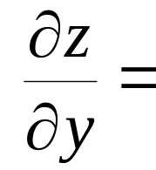
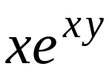
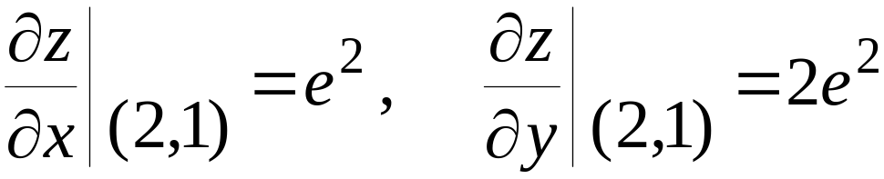
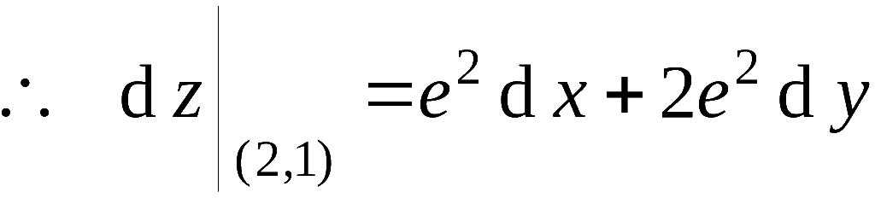
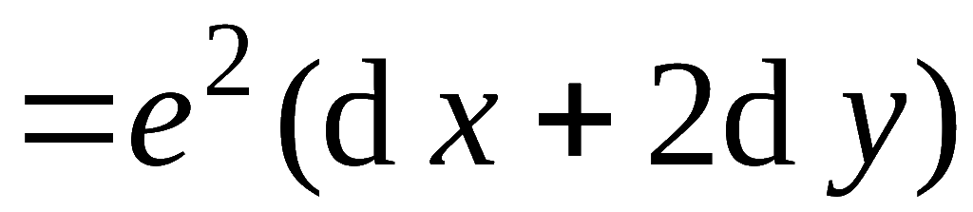
例1. 计算函数
二、全微分的计算
在点 (2,1) 处的全微分.
解:
机动 目录 上页 下页 返回 结束

Slide 9
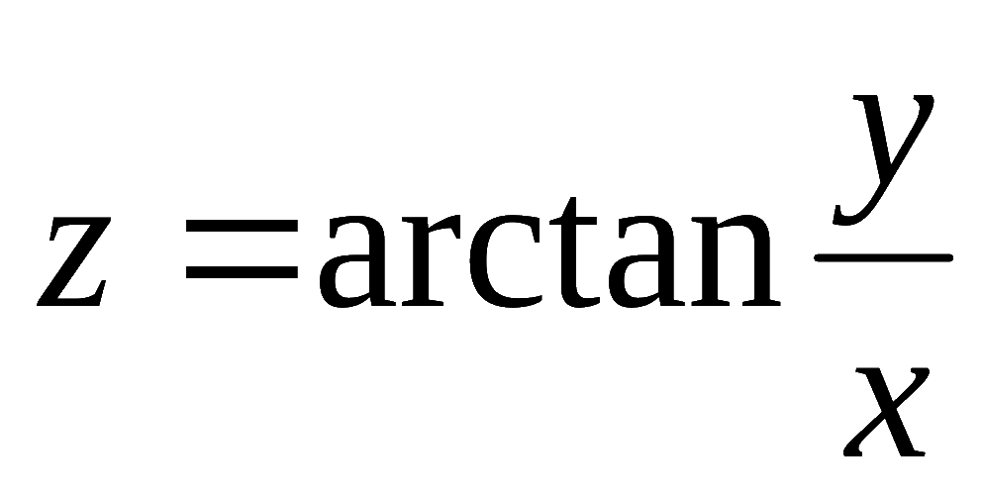
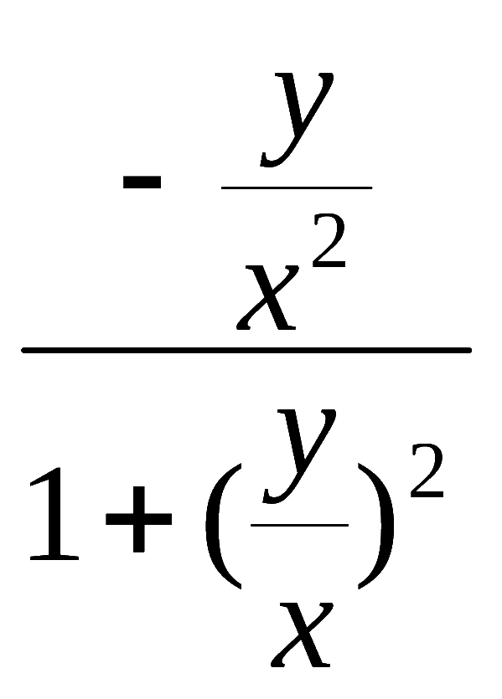
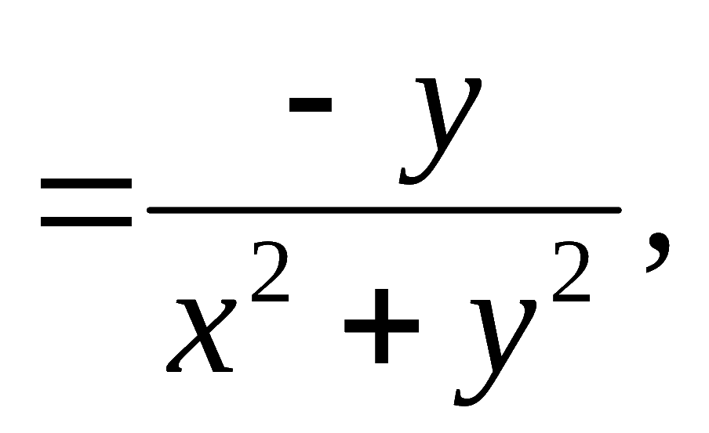
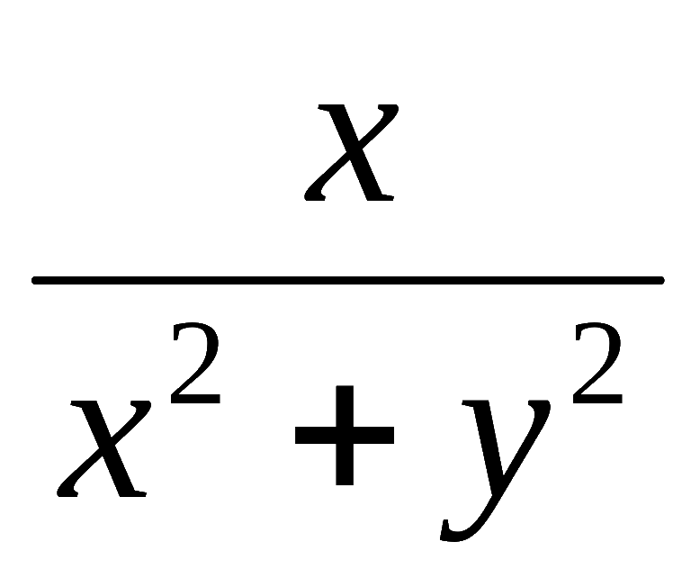
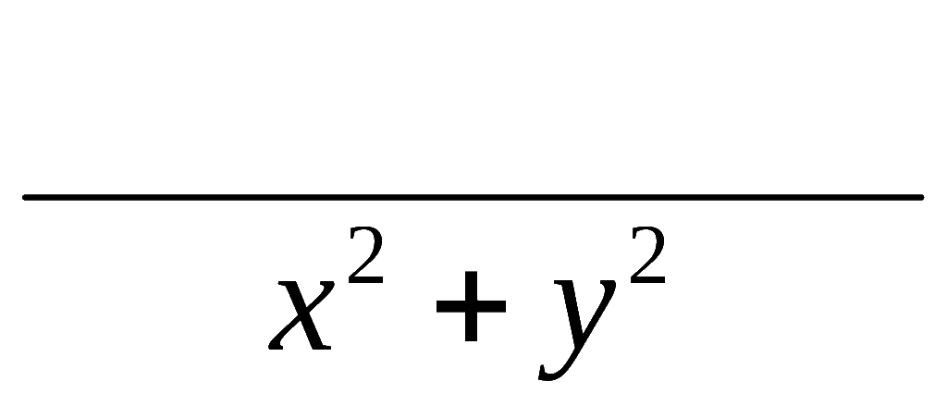
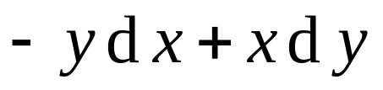
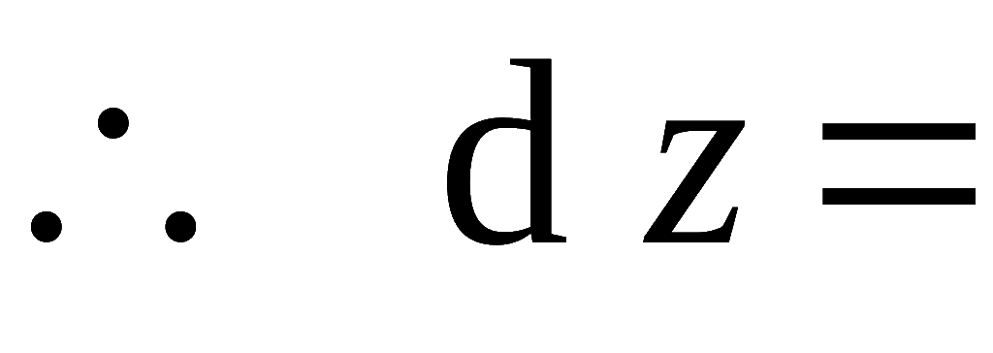
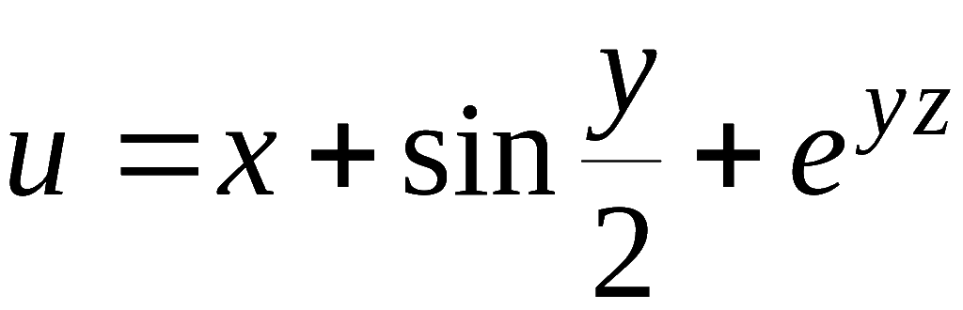
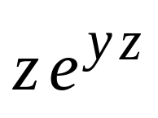

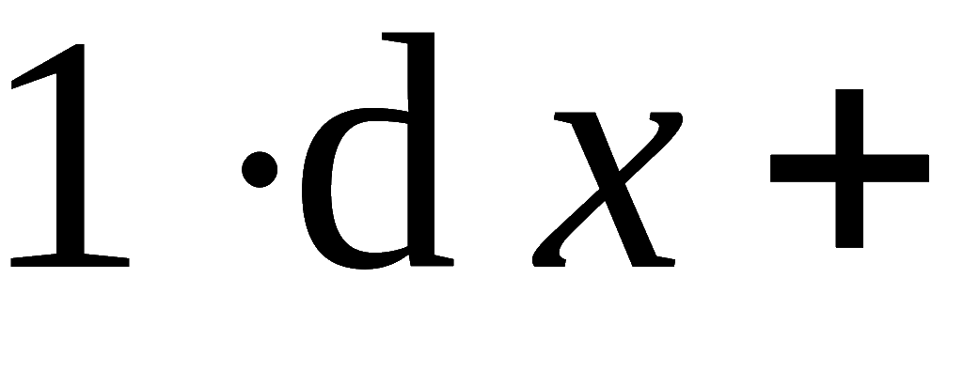
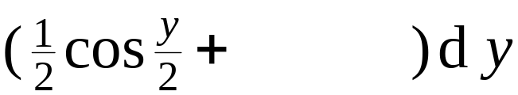
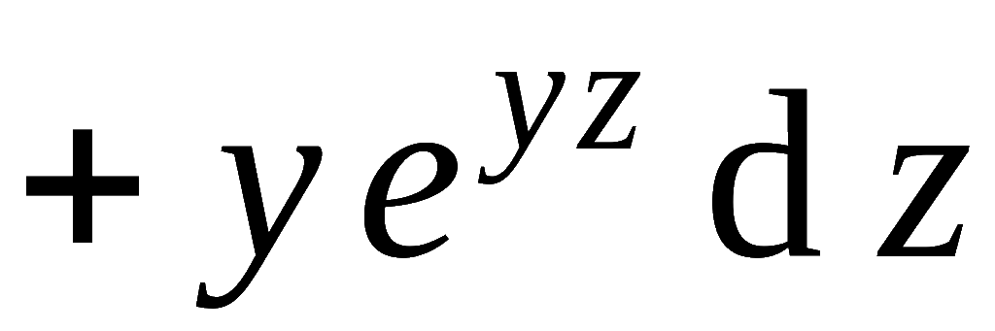
例2. 求函数
的全微分.
解:
例3. 计算函数
的全微分.
解:
机动 目录 上页 下页 返回 结束

Slide 10
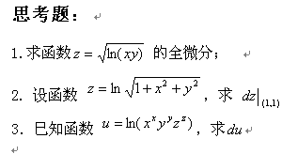

Slide 11
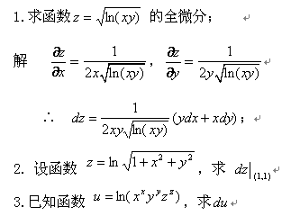

Slide 12
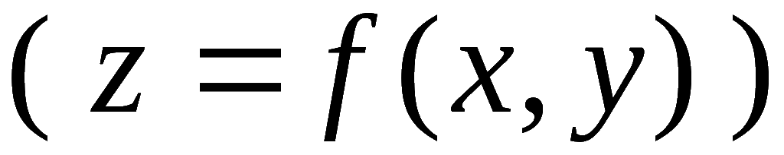

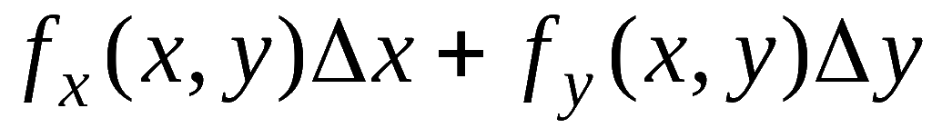

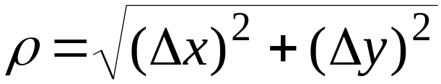

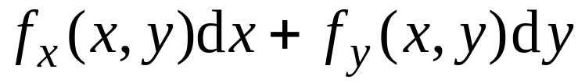
内容小结
1. 微分定义:
机动 目录 上页 下页 返回 结束

Slide 13
2. 重要关系:
偏导数连续
函数可微
偏导数存在
极限存在
函数连续
机动 目录 上页 下页 返回 结束

Slide 14
作业
P317习题8.4 1（2）（4）（6）
2（1）

